Slide 1
Профилактика и раннее выявление незаконного потребления наркотических средств и психотропных веществ в молодежной среде
Личностно-характерологические особенности аддиктивной личности

Slide 2
Содержание
Понятие зависимости или аддикции
Аддиктивный и патохарактерологический типы поведения
Мотивация употребления ПАВ*
Личностная предиспозиция (патохарактерологическая основа зависимости)
Особенности семейной ситуации употребляющих
*ПАВ здесь и далее – психоактивные вещества

Slide 3
Понятие зависимости
Употребление наркотических веществ и психотропных препаратов принято относить к девиантному поведению, то есть отклоняющемуся от нормы, хотя отношение к данным явлениям разнится в зависимости от социальной группы. В молодежной среде на данный момент зачастую можно наблюдать приравнивание нерегулярного употребления наркотиков к норме. В некотором смысле на территории России к 2000м сформировалась «наркокультура». Сленг, связанный с употреблением наркотиков, шутки на данную тему понятны большей части молодежи. Значительную роль в распространении подобных знаний играют телевидение и ИНТЕРНЕТ. Подобное же пограничное отношение существует к употреблению алкоголя у разных возрастных групп в нашей стране. «Граница» нормы в обоих случаях определяется формированием зависимости.

Slide 4
Отношение к потреблению ПАВ в обществе
Отношение
общества:
отклонение
Вещества, легко
вызывающие
привыкание
Зависимость
И степень ее
вероятности
Отношение
общества:
норма
Вещества,
относительно
«безопасные»

Slide 5
Что такое зависимость?
В широком смысле - стремление полагаться на кого-то или что-то в целях получения удовлетворения или адаптации (условно можно говорить о нормальной и чрезмерной зависимости)
В клиническом значении – патологическое пристрастие к чему-либо (химическим веществам, действиям, людям и т.п.)

Slide 6
Признаки зависимости (для постановки диагноза достаточно наличия 5 из 9)
Неспособность принимать решения без советов других людей
Готовность позволять другим принимать важные для него решения
Готовность соглашаться с другими из страха быть отвергнутым, даже при осознании, что они не правы
Затруднения, когда нужно начать какое-то дело самостоятельно
Готовность добровольно идти на выполнение унизительных или неприятных работ с целью приобрести поддержку и любовь окружающих
Плохая переносимость одиночества – готовность предпринимать значительные усилия, чтобы его избежать
Ощущение опустошенности или беспомощности, когда обрывается близкая связь
Охваченность страхом быть отвергнутым
Легкая ранимость при малейшей критике или неодобрении со стороны окружающих

Slide 7
Типы отклоняющегося поведения
Аддиктивный
Патохарактерологический
Делинквентный
Психопатологический
На основе гиперспособностей

Slide 8
Отклоняющееся поведение
Употребление наркотических веществ и психотропных препаратов может возникать на основе любого типа отклоняющегося поведения, хотя чаще его связывают с так называемым аддиктивным типом.

Slide 9
Определение аддиктивного поведения
Аддиктивное поведение – это один из типов девиантного (отклоняющегося) поведения с формированием стремления к уходу от реальности путем искусственного изменения своего психического состояния посредством приема некоторых веществ или постоянной фиксации внимания на определенных видах деятельности с целью развития и поддержания интенсивных эмоций.
[Короленко Ц.П., Донских Т.А., 1990].

Slide 10
Базисные характеристики зависимой личности
зависимость
Бегство от реальности

Slide 11
Бегство от реальности по Пезешкиану
в тело
в работу
в фантазии
в контакты

Slide 12
Мотивация употребления ПАВ
Атарактическая
Субмиссивная
Псевдокультурная
Гедонистическая
С гиперактивацией поведения

Slide 13
Мотивация употребления ПАВ
Для аддиктивных личностей как правило характерными являются гедонистическая мотивация употребления психоактивных веществ и мотивация с гиперактивацией поведения

Slide 14
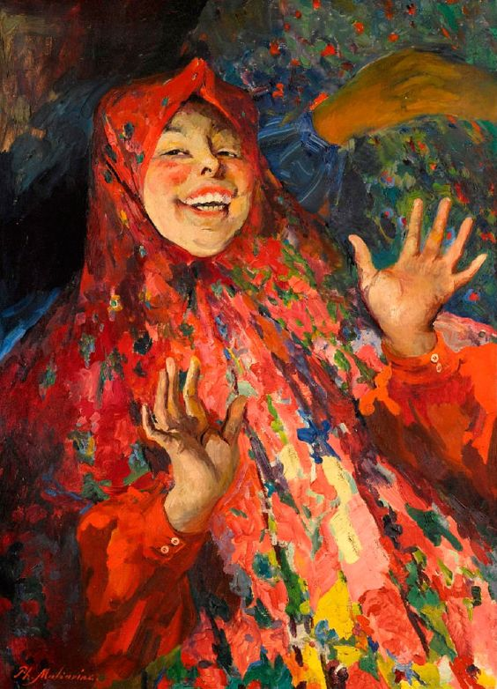
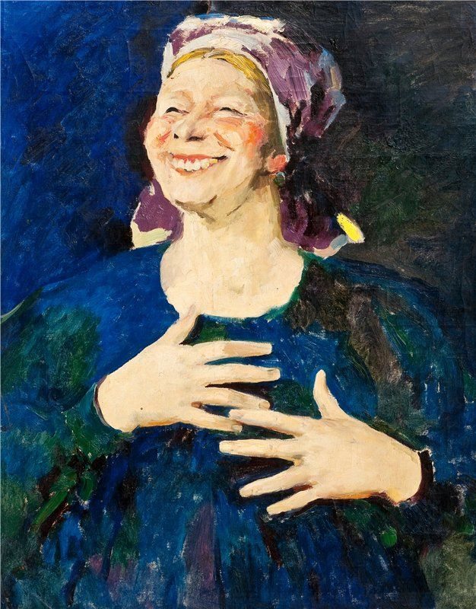
Гедонистическая мотивация
Получение удовлетворения, испытание чувства радости от приема опьяняющих веществ на фоне обычно ровного настроения.

Slide 15
Мотивация с гиперактивацией поведения
Потребность вывести себя из состояния пассивности, безразличия, апатии и бездействия с помощью веществ, провоцирующих необычную, запредельную живость реакции и активность («допинг»).

Slide 16
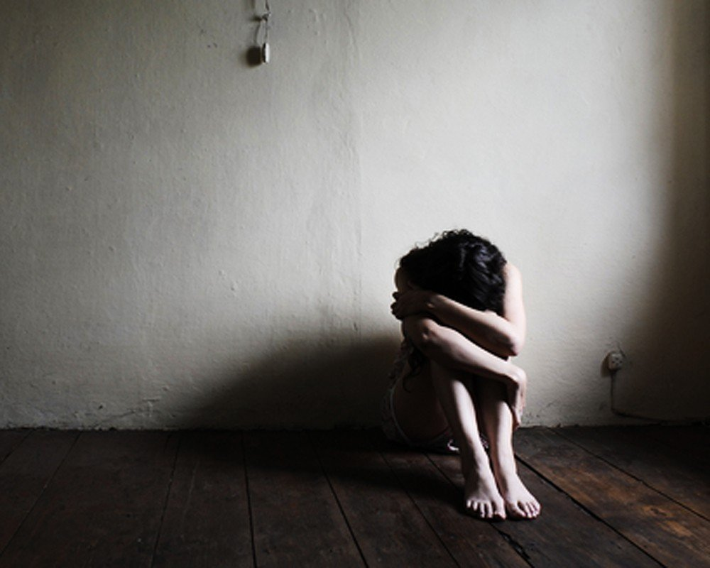
Атарактическая мотивация
Стремление применить какое-либо психоактивное вещество с целью смягчения или устранения явлений эмоционального дискомфорта («лекарство»).

Slide 17
Субмиссивная мотивация
Неспособность человека отказаться от предлагаемого окружающими алкоголя или наркотика.

Slide 18
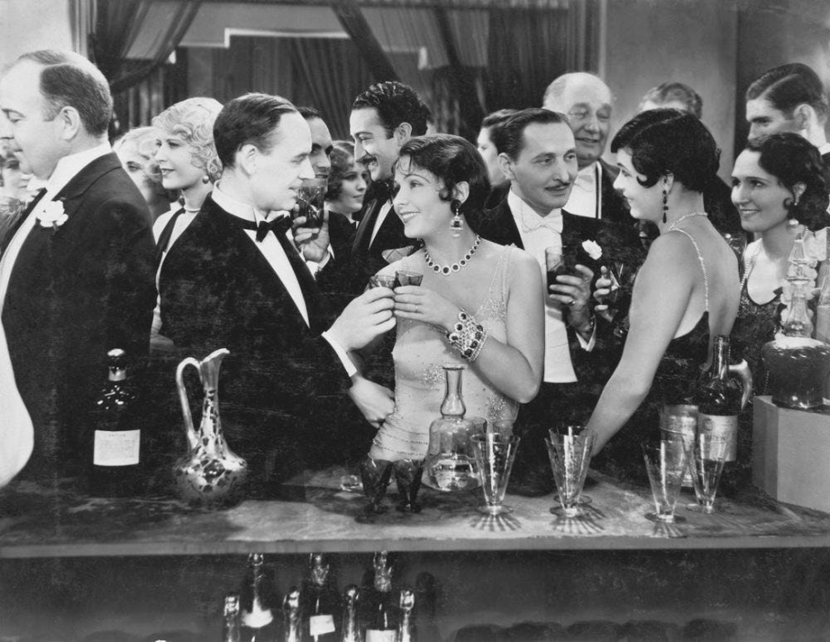
Псевдокультурная мотивация
Основывается на мировоззренческих установках и эстетических пристрастиях личности (причастность к кругу избранных).

Slide 19
Разница между гедонистической и атарактической мотивацией
Зона повышенного настроения
Гедонистическая мотивация
Зона ровного настроения
Атарактическая мотивация
Зона пониженного настроения

Slide 20
Особенности мотивации употребления ПАВ
Вид мотивации | Характерный тип отклоняющегося поведения | Желаемый эффект | Предпочитаемые ПАВ
гедонистическая | аддиктивный | Эйфоризирующий: повышение настроения | марихуана, опий, морфин, кодеин, кокаин, ЛСД, циклодол, эфир, алкоголь
С гиперактивацией | аддиктивный | Активизирующий: повышение скорости реакции, мышления, речи | марихуана, эфедрин и его производные, кодеин, никотин и кофеин
Атарактическая | Патохарактерологический психопатологический | Седдативный: Снижение страха, тревоги, депрессии | Не выделяются (любые)
Субмиссивная | Патохарактерологический делинквентный | Соответствие нормам группы | Не выделяются (любые)
Псевдокультурная | Патохарактерологический | Причастность к кругу избранных | «элитарные» варианты: кокаин, дорогой алкоголь, экстази

Slide 21
Патохарактерологическая основа развития аддикции
Патохарактерологический тип отклоняющегося поведения – возникающий на основе патологических изменений характера, сформировавшимися в процессе воспитания (акцентуаций и психопатий)
[Менделевич В.Д. 2016]

Slide 22
Уровни развития характера
норма
акцентуация
психопатия
Гармоничный вариант
без выраженных или
«заостренных» черт
Крайний вариант нормы.
«Заострение» отдельных черт
с уклонением в дисгармоничное
развитие характера
Расстройство личности в виде
дисгармонии черт характера
и изменением структуры всей
психической деятельности

Slide 23
Определение психопатии
«Психопатия — это расстройство личности, которому свойственны специфическая модель поведения и особые черты характера, большинство из которых общество считает негативными».
[Р. Хаэр , Лишенные совести, 2007]

Slide 24
Симптомы психопатии по Гугенбюль-Крейгу
Первостепенные симптомы (для всех типов):
Неспособность любить
Отсутствие или недостаток чувства нравственности
Отсутствие психического развития
Фоновая депрессия
Хронический фоновый страх
Вторичные симптомы (для некоторых типов):
Отсутствие чувства вины
Отсутствие инсайтов или неумение ими «пользоваться»
Способность вызывать к себе жалость
Очарование
Асоциальное поведение
Некоторые формы скуки
Карьеризм

Slide 25
Сопоставление типов акцентуаций характера и типов расстройств личности по DSM-III-R [17] и МКБ-10 [14, 23]
Типы акцентуаций характера | Типы акцентуированных личностей | Personality disorders (DSM-III-R, ICD-10)
Гипертимный Циклоидный Эмоционально-лабильный Сенситивный Психастенический Шизоидный Паранойяльный Эпилептоидный Истероидный Неустойчивый Конформный | Гипертимический Аффективно-лабильный Эмотивный Тревожный Педантичный Интровертированный Застревающий Возбудимый Демонстративный Нет аналога Нет аналога | Analogy is absent Analogy is absent Analogy is absent Avoident Obsessive-compulsive Schizoid Paranoid Partially; antisocial, impulsive Histrionic Dissocial Dependent

Slide 26
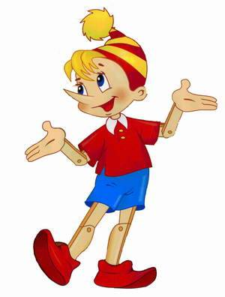
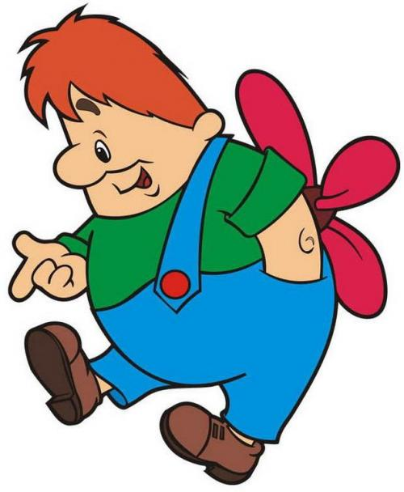
Гипертимные черты
Почти всегда приподнятое настроение, активность, предприимчивость и общительность, разговорчивость, быстрая речь, выразительная мимика. Благодаря хорошей ориентировке в меняющейся ситуации, нередко сперва успешно подымаются по социальной лестнице. Но при этом не умеют предвидеть отдаленные последствия своих действий, чрезмерно радужных надежд, неразборчивости в выборе сотоварищей, склонности к авантюрам. При неудачах не отчаиваются – ищут новое поприще для применения кипучей энергии.

Slide 27
Истероидные (демонстративные) черты
Беспредельный эгоцентризм, жажда постоянного внимания. При взрослении социальная адаптация в значительной мере зависит от того, насколько профессия или общественное положение позволяют удовлетворить эту жажду. Претендуют на исключительное положение во всех сферах (семье, любовь, работа). Склонны к фантазированию, выставляющему их в лучшем свете. При этом сами искренне верят в свои фантазии. Оказавшись в роли лидера, истероиды не столько управляют, сколько играют в управление.

Slide 28
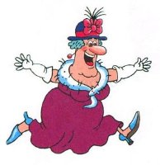
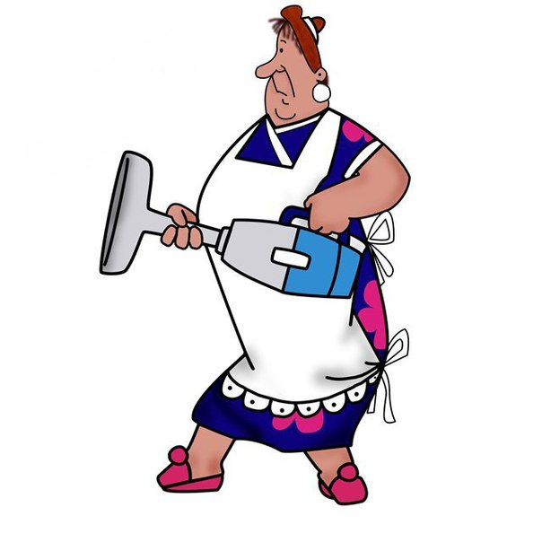
Эпилептоидные черты
Неторопливы в движениях, действиях, мыслях. В аффекте способны терять контроль над собой, разразиться потоком брани, наносить побои – в эти моменты медлительность исчезает. С годами может проявлятся «гиперсоциальность» с властолюбием, установлением «своих порядков», нетерпимостью к инакомыслию, злопамятностью. У некоторых особенно выступают мстительность и садистические склонности. В группах стремятся стать властелином, в контактах – подчинить себе других, хотя к вышестоящим часто угодливы, особенно если ждут для себя выгод и поблажек. Педантичная и аккуратны, крайне внимательны к деталям, иногда в ущерб целому.

Slide 29
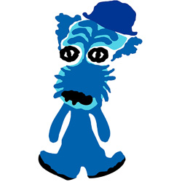
Сенситивные черты
Повышенная мягкость, ранимость и чувствительность, доброта, мечтательность. Крайне значимыми являются отношения с близкими. В «заостренном» виде может быть свойственна постоянная озабоченность отношением к себе окружающих, осторожность и робость в контактах, переживания из-за комплекса собственной неполноценности. Легко развиваются психогенные депрессии и фобии. Не выносят нарушения правил, законов. Имеют устойчивые принципы и представления о «правильном».

Slide 30
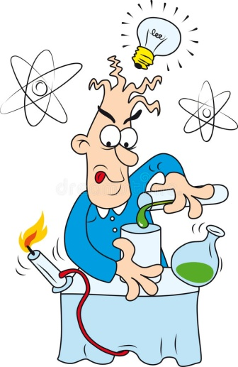
Шизоидные черты
Замкнутость, затрудненность эмоциональных контактов, нестандартное мышление, сложности в коммуникациях. Наличие собственного внутреннего мира, предпочитаемого внешнему. Сдержанность в проявлении эмоций, невозмутимость в волнующих ситуациях, хотя умение владеть собою может быть не столько связано с силой воли, сколько со слабостью темперамента. Недостаток эмпатии, способности к сопереживанию. В социальной жизни с возрастом не ослабевает юношеский нонконформизм: склонны искать нешаблонные решения, предпочитают непринятые формы поведения, способны на неожиданные эскапады, без учета вреда, который наносят ими самим себе.
Ондатр

Slide 31
Шизоидные черты
«Именно благодаря шизоидам совершаются «прорывы» в науке. Существует такая теория: наступает такое время, когда в науке кризис, идти как-будто некуда, и вдруг вырастает шизоид, который совершает прорыв в науке, подняв ее на следующую ступень. Вслед за этим вылезают масса активных, деятельных циклоидов и начинают быстро, но поверхностно разрабатывать это открытие, но не в глубину, а в ширину».
[проф. В. А. Точилов]

Slide 32
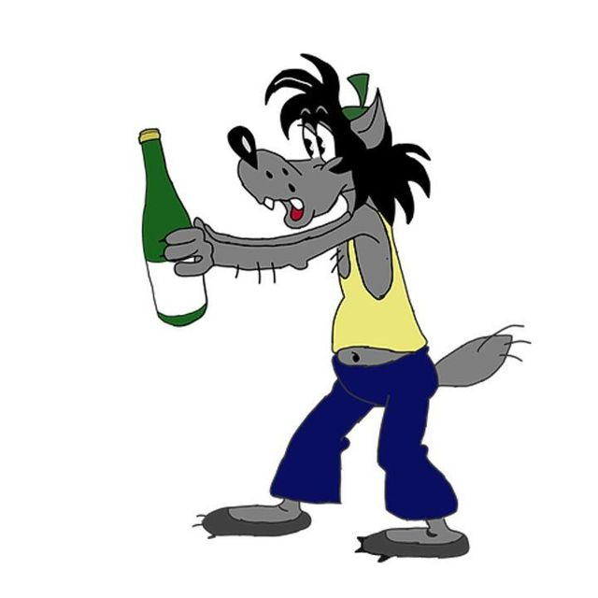
Неустойчивые черты
Эмоциональная лабильность и неустойчивое поведение. Отвращение к труду, жажда постоянных развлечений, безответственность. Не отличаются смелостью, лидерами не являются. Непостоянны в предпочтениях, готовы пробовать любые виды нетрудовой деятельности. Не переносят одиночества, не умеют занять себя сами. Способны к определенным успехам в учебе только под жестким, неусыпным контролем или под влиянием сильной личности. Контроля, в результате, всячески пытаются избежать.
Согласно мнению большинства авторов именно неустойчивые подростки представляют группу риска по употреблению ПАВ.

Slide 33
Каковы особенности предрасположенности?
В целом, многие исследователи отмечают:
определенную незрелость личности
несовершенную адаптацию
особый тип поведения – «поиск ощущений».
психический инфантилизм (несамостоятельность принятия решений и действий, неспособность противостоять влиянию извне, пониженная критичность к себе, обидчивость, ранимость).

Slide 34
Каковы черты «употребляющего»?
Сочетание противоречивых качеств (самоуверенность – легкая ранимость, развязность – застенчивость, ласковость – жестокость)
Повышенная толерантность к отклоняющемуся поведению
Критичное отношение к традиционным семейным институтам
Относительно сниженная ценность достижений
Сниженная самооценка
Внешний локус контроля («виноваты они, а не я», «все зависит от обстоятельств»)
Относительно повышенная восприимчивость к новым идеям и впечатлениям

Slide 35
Семья и зависимость
Помимо личной, можно также выделить «семейную» предрасположенность к употреблению ПАВ, то есть определенные виды воспитания, воздействия родителей и родственников, семейные сценарии, которые повышают риск формирования зависимого поведения

Slide 36
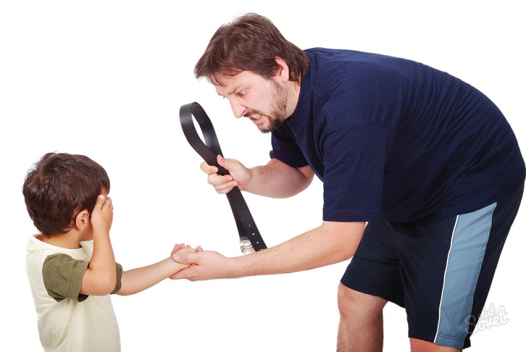
Семья и зависимость
В.Д. Менделевич предлагает термин «наркогенный отец». Данный типаж включает в себя следующие черты:
повышенные требования к себе и к своему окружению
трудоголизм
нежелание считаться с возрастными, особенностями и ситуативными моментами
эмоциональная холодность в сочетании с жестокостью
склонность к конкурентной борьбе
гиперактивность
общительность, носящая поверхностный характер.

Slide 37
Семья и зависимость
Формирование наркотической зависимости может базироваться на семейном аддиктивном паттерне. Часто в семьях, где есть наркозависимый аддиктивные формы поведения присущи одному из родителей (в различных вариантах – трудоголизм, сверхценные увлечения, алкогольная зависимость, гемблинг, религиозный фанатизм и т.п.).

Slide 38
Выводы:
Зависимость является сложным понятием, сочетающим объективные и субъективные факторы. Профилактика заключается в выявлении и предотвращении зависимости на ранних стадиях первых употреблений.
Существует тип отклоняющегося поведения, основанный на формировании зависимости и связанных с ней нарушениях – аддиктивный.
Мотивация употребления может быть разной, но с формированием зависимости больше всего связана гедонистическая и мотивация с гиперактивацией поведения.
Формированию аддиктивного типа поведения может способствовать наличие определенных черт характера.
Наиболее склонным к формированию зависимости является неустойчивый тип, наименее склонным – сенситивный.
Эпилептоидный тип характера входит в группу риска ввиду быстрого развития зависимости на органической основе.
Гипертимы могут употреблять ПАВ, но зависимость у них формируется очень долго.
Псевдокультурная мотивация более всего характерна для истероидов.
Есть определенный набор черт, который не относится к конкретному типу характера, но характеризует зависимую личность в целом.
Кроме личной предрасположенности, можно также выявить «семейную».

Slide 39
Выводы:
Целям профилактики будет служить анализ личности, типа характера, особенностей мотивации и семейной ситуации человека, выявление у него черт, определяющих предрасположенность к употреблению и злоупотреблению ПАВ

